Slide 1
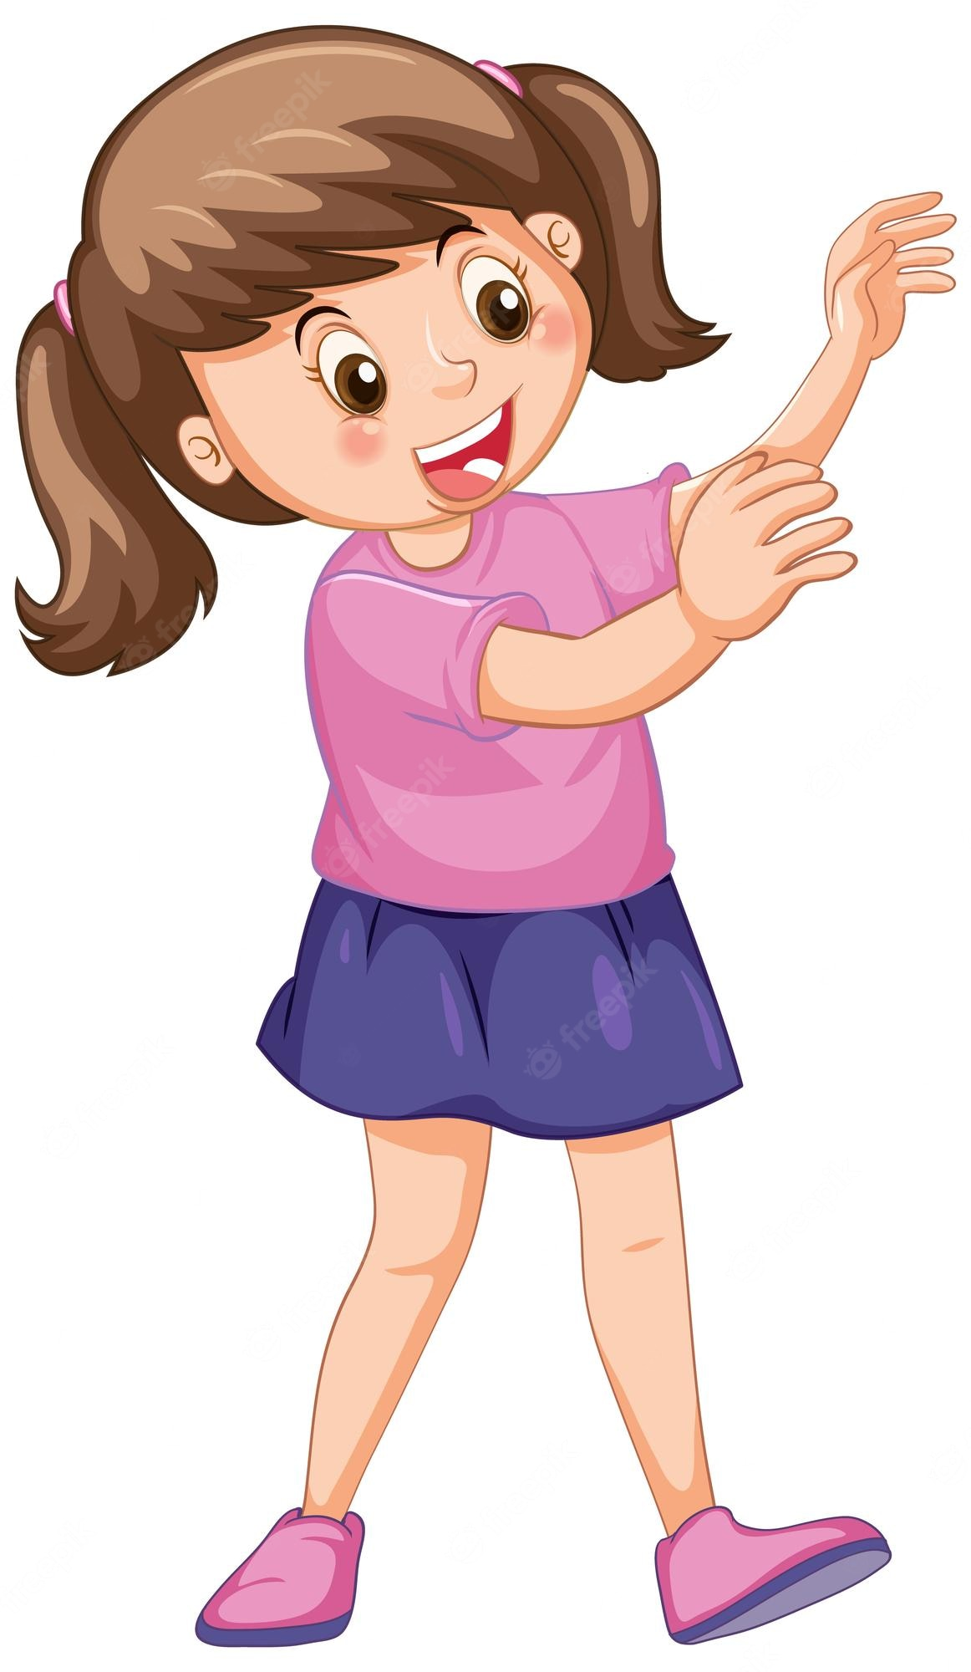
PENSAMIENTO MATEMÁTICO Retroalimentación primer semestre 2023
Reconocen y completan patrones
Clasifican objetos de acuerdo al color forma y tamaño
Reconocen los números del 1 al 10
Escriben los números del 1 al 10
Cuentan 1 en 1 hasta el 10
Cuentan y tachan colecciones de objetos
Completan secuencias de números
Escriben dictado de números del 1 al 10
Completan secuencia de números del 1 al 10

